Slide 1
ПРОФЕССИОНАЛЬНАЯ ПОДГОТОВКА ЛИЦ С ИНВАЛИДНОСТЬЮ И ОВЗ
ГПОАУ АКСТ «Амурский колледж сервиса и торговли»

Slide 2
В ГПОАУ АКСТ «Амурском колледже сервиса и торговли», ведется профессиональная подготовка для детей с ограниченными возможностями здоровья и инвалидностью (задержка психического развития, слабослышащие, с умственной отсталостью (интеллектуальными нарушениями) различные соматические заболевания), по 4 профессиям:
19601 Швея,
15398 Обувщик по ремонту обуви.
16437 Парикмахер
16472 Пекарь

Slide 3
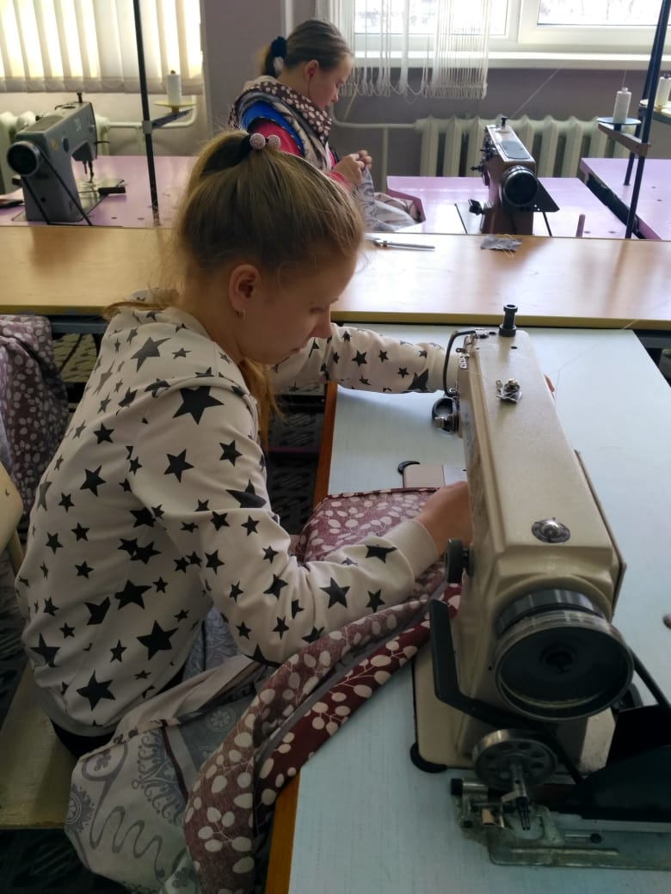
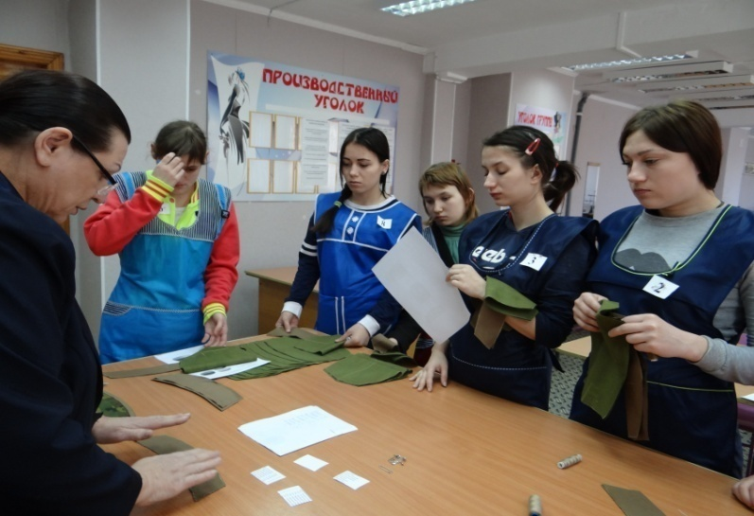
Профессия 19601 Швея Срок обучения -1 год 10 месяцев

Slide 4
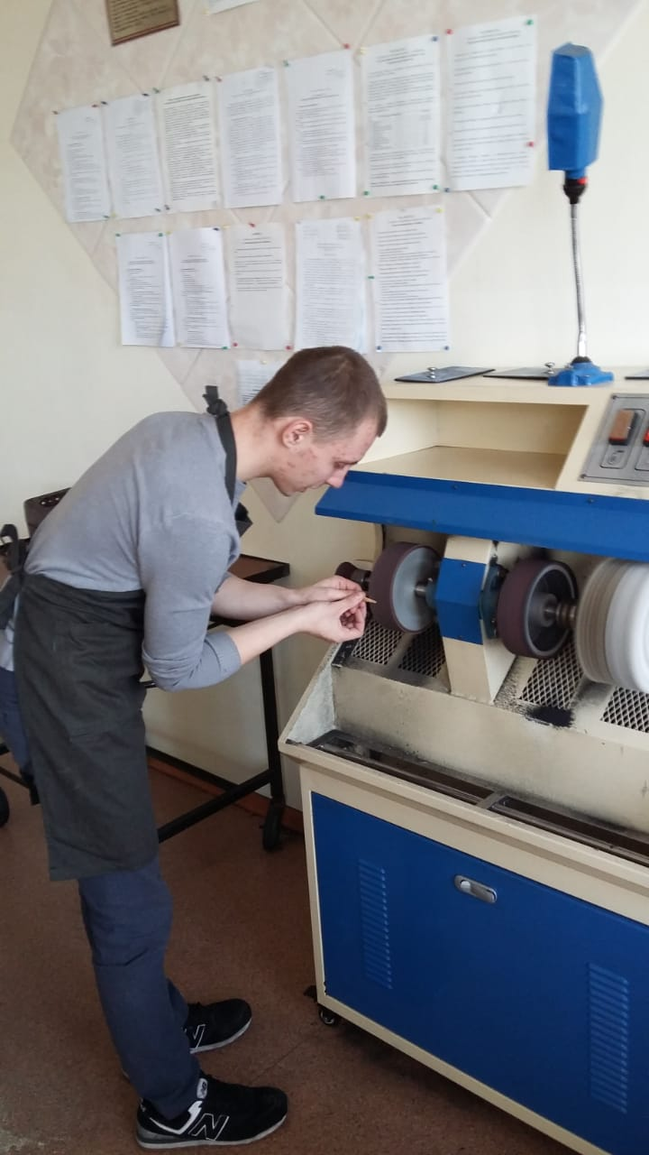
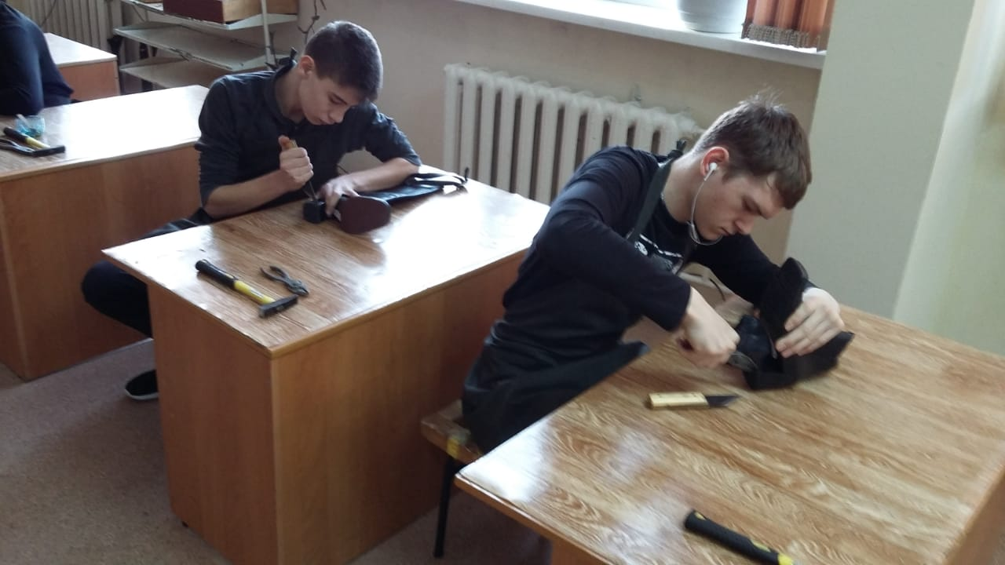
Профессия 15398 Обувщик по ремонту обуви Срок обучения-10 месяцев

Slide 5
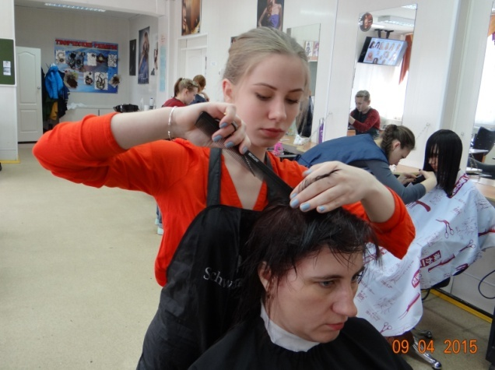
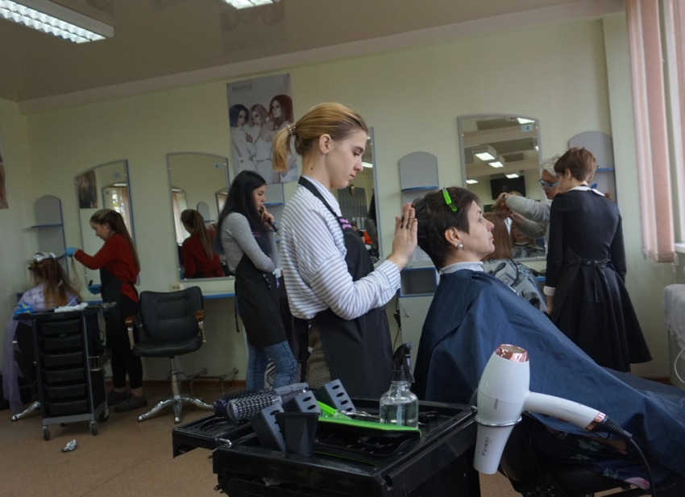
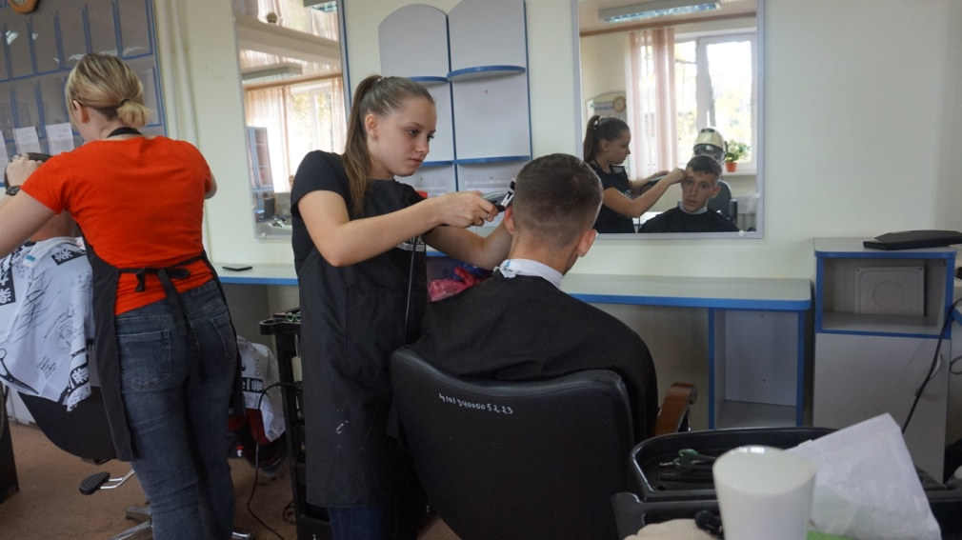
Профессия Парикмахер Срок обучения-10 месяцев

Slide 6
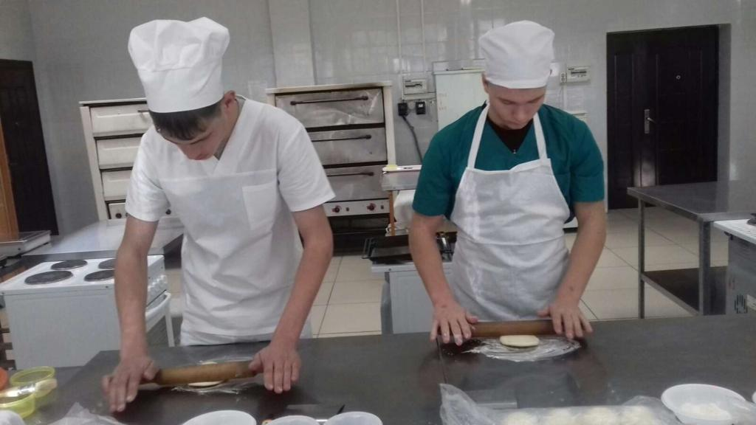
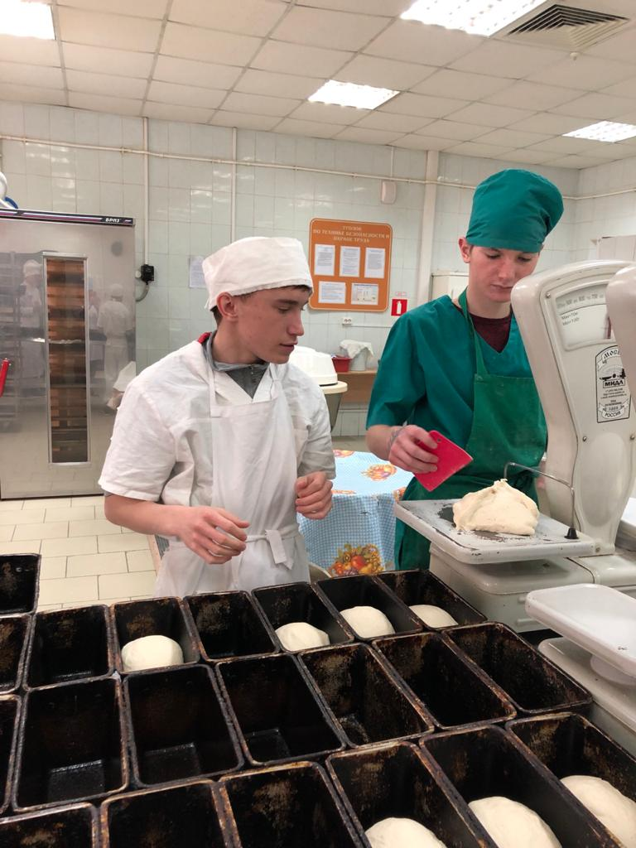
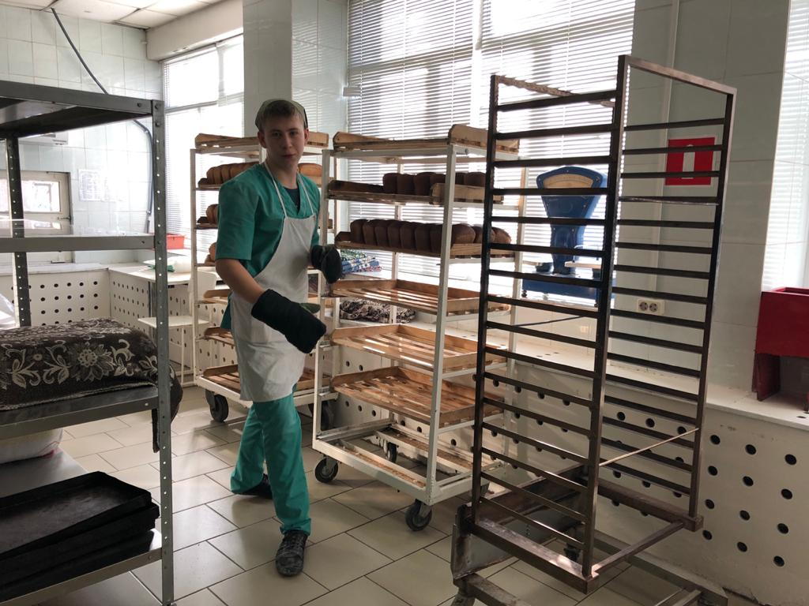
Профессия 16472 Пекарь Срок обучения: 1 год 10 месяцев

Slide 7
Показателем успешной социализации детей с ОВЗ является адаптация личности в новой социальной среде с повышением ее социального статуса, уверенность в себе и психологическая удовлетворённость. В колледже разработаны направления успешной социализации слушателей, которая охватывает все стороны адаптации и показывает, насколько они готовы к этой жизни, их умение ориентироваться в мире профессий. Целью учебного процесса в колледже становится не только достижение знаний, но и создание условий для социальной адаптации и развития психологических особенностей слушателей. Для достижения данной цели, в колледже применяются новые педагогические технологии, основанные на том, что слушатель становится активным, творческим, развивающимся субъектом учебного процесса .
В том числе со слушателями педагогом-психологом проводится социально-психологические тренинги, коррекционные занятия, индивидуальные консультации, целью которых является оказание слушателям первого курса психологической помощи в процессе адаптации к новым социальным условиям и взаимодействии с одногруппниками, знакомство и расширение сферы социальных контактов каждого члена группы, создание благоприятного психологического климата, атмосферы доверия и сотрудничества в группе.

Slide 8
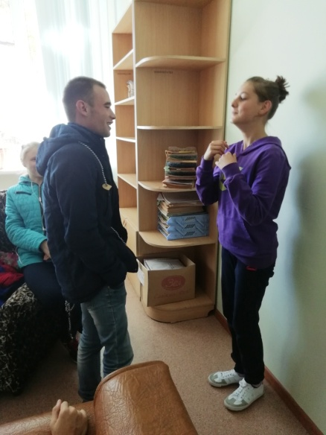
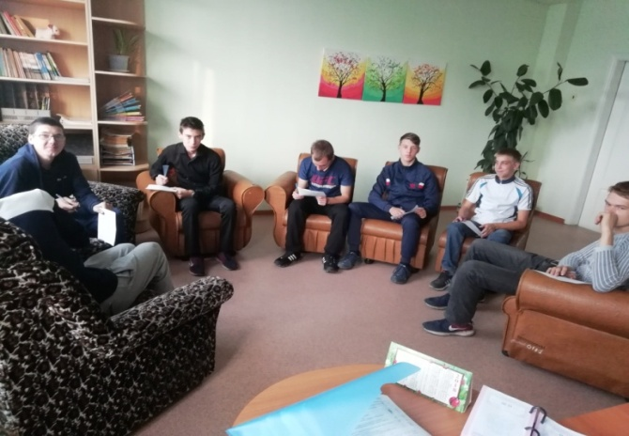
Адаптационные тренинговые занятия

Slide 9
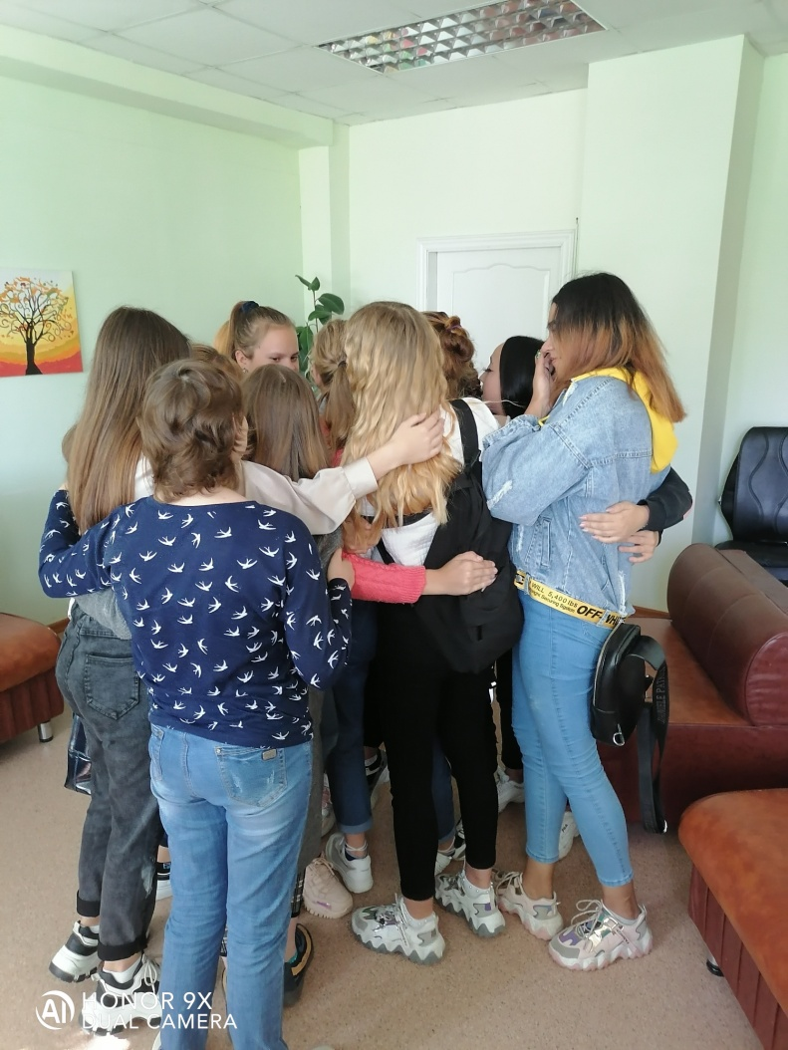
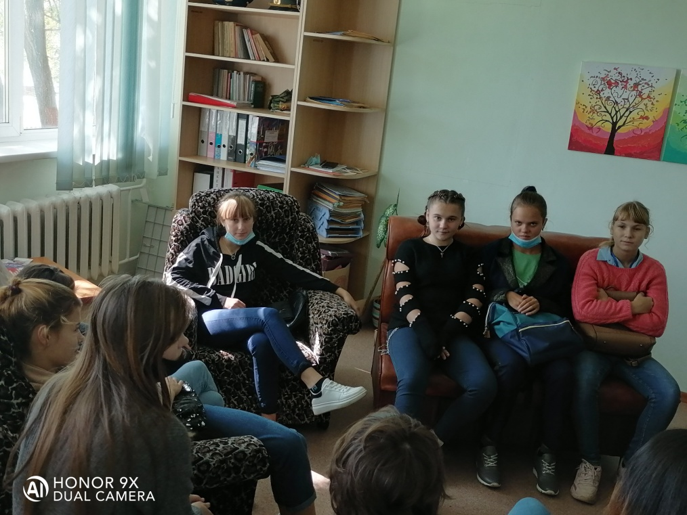

Slide 10
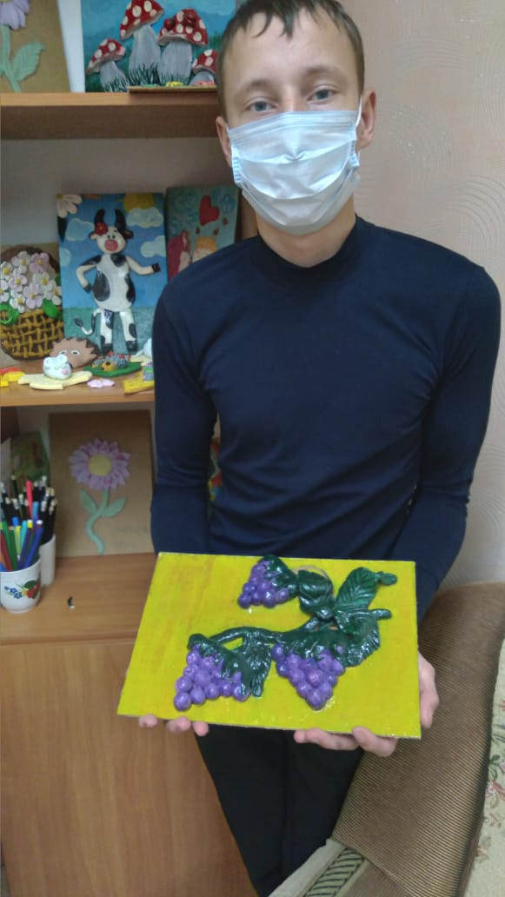
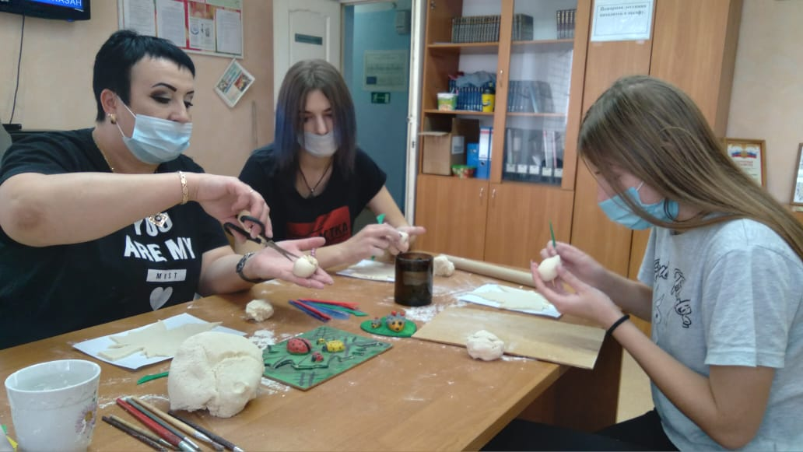
Кружковая деятельность

Slide 11
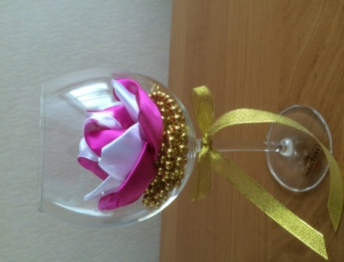
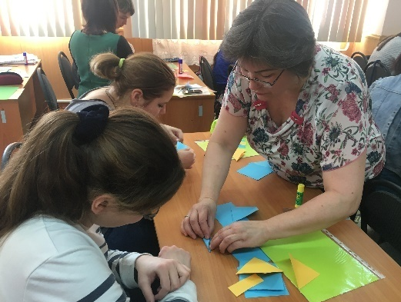
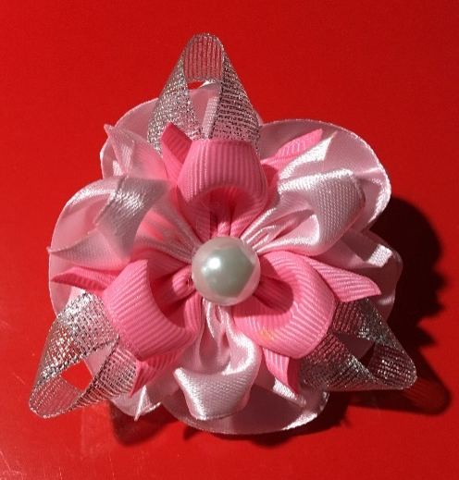

Slide 12
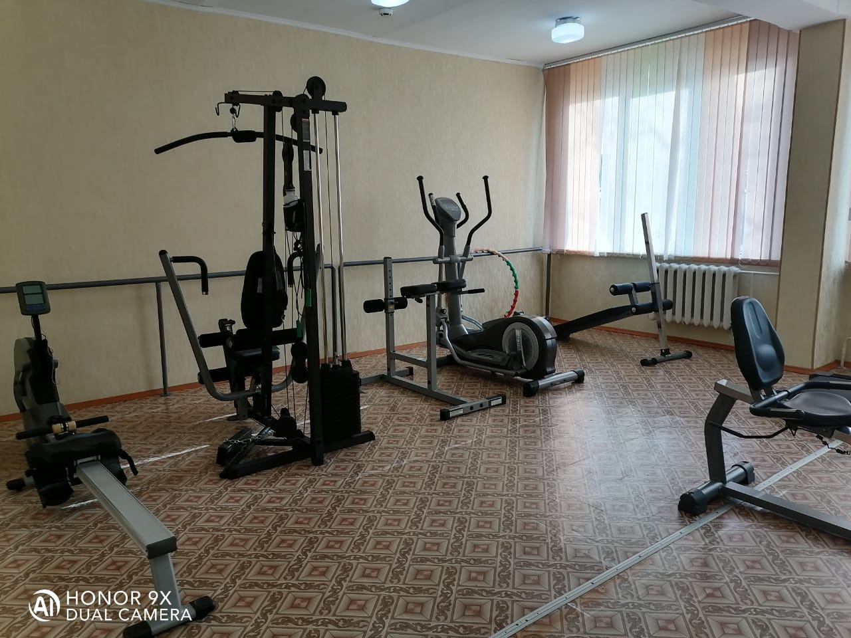
Досуговая деятельность

Slide 13
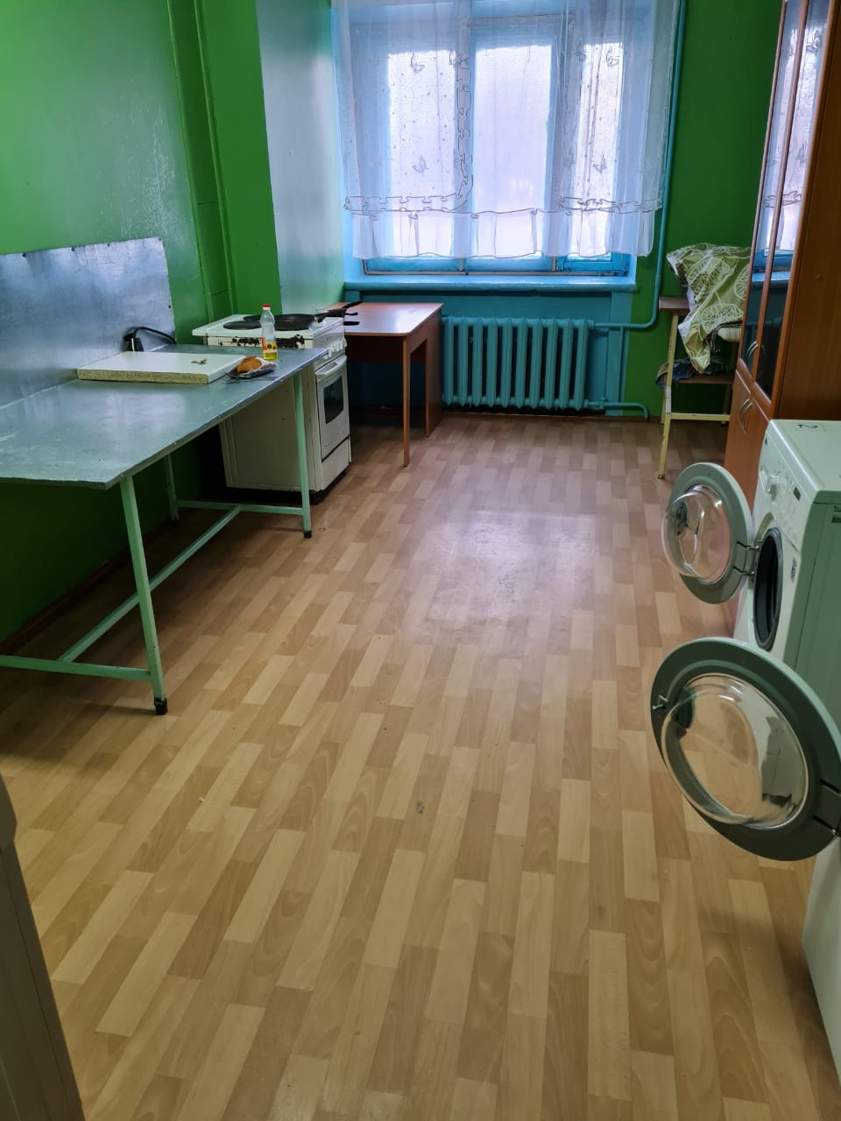
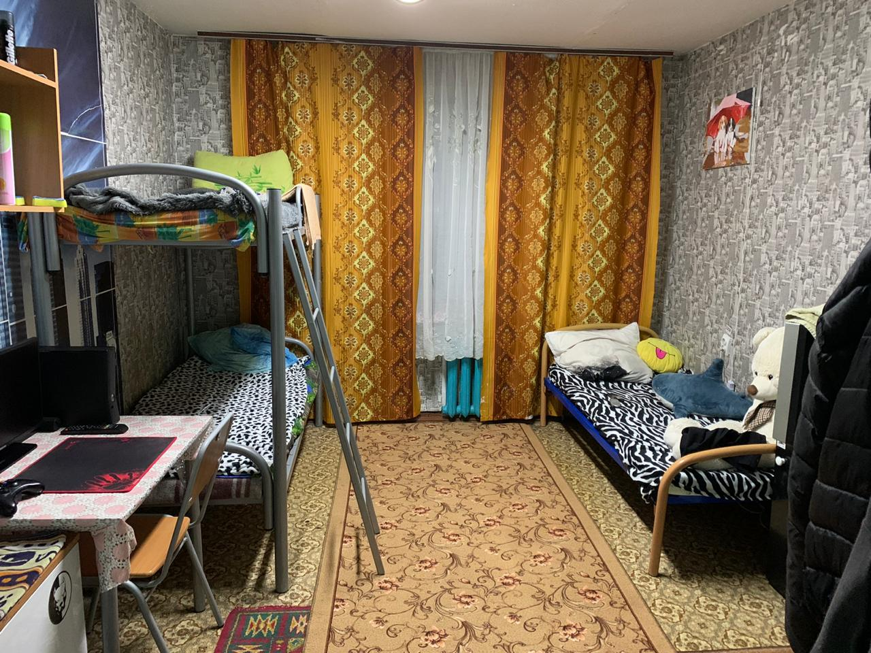
Условия проживания в общежитии

Slide 14
Таким образом, процесс социализации лиц с овз является достаточно сложный и длительный по времени, а ограниченность во времени периода профессиональной подготовки слушателей с ограниченными возможностями здоровья затрудняет в силу психофизиологических и возрастных особенностей полноценную социализацию данного контингента, его подготовленность к трудовым отношениям. Выпускнику, чтобы быть готовым к вступлению в самостоятельную жизнь, необходимо не только иметь определенный багаж профессиональных знаний, но и уметь адаптироваться на рабочем месте, правильно строить свои отношения с людьми, иметь соответствующую возможностям жизненную перспективу, быть готовым к гибким самостоятельным, нетрадиционным решениям. Форма обучения в колледже лиц с ограниченными возможностями здоровья предполагает формирование атмосферы доброжелательности, признание за ними равного права на обучение, осуществление политики равных со своими здоровыми сверстниками возможностей. Общей целью воспитания обучающихся в колледже, в том числе и лиц с ограниченными возможностями здоровья, является разностороннее развитие личности будущего конкурентоспособного рабочего, обладающего высокой культурой, социальной активностью, физическим здоровьем, качествами гражданина-патриота.

